Slide 1
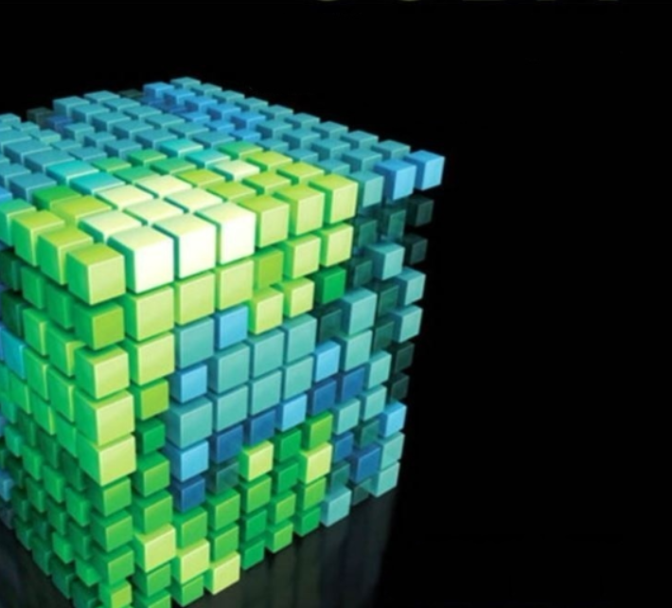

Paralelni sistemi: CUDA
MSc Aleksandra Stojnev
Prof. Dr. Natalija Stojanović

Slide 2
Literatura
[1] David Kirk, Wen-mei Hwu: Programming Massively Parallel Processors: A Hands-on Approach, Morgan Kaufmann
[2] Jason Sanders, Edward Kandrot: CUDA by example: an introduction to general-purpose GPU programming, Addison-Wesley Professional.
Obratite pažnju na beleške ispod slajdova! U njima se nalaze dodatna detaljnija objašnjenja slajdova i/ili reference na poglavlja iz [1] i [2], u cilju boljeg razumevanja.

Slide 3
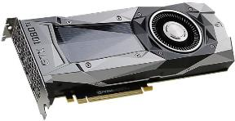
Uvod u GPGPU (1)
Razvoj 3D grafike (i narastajuća industrija video igara) izvršio je veliki pritisak na razvoj grafičkih procesora, pa su vremenom isti evoluirali u paralelne i visokoprogramabilne procesore.
Grafički procesori (GPU) su specijalizovani za računski intenzivna, visoko paralelna izračunavanja, i inicijalno su bili namenjeni za obradu grafike.
Danas se koriste za računanja opšte namene (General-Purpose computation on GPU - GPGPU).
Notes:
Za detaljnije informacije pročitati Chapter 1.1 iz [1] David Kirk, Wen-mei Hwu, Programming Massively Parallel Processors: A Hands-on Approach

Slide 4


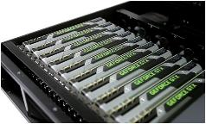

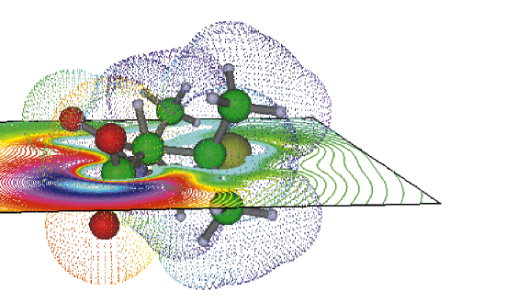



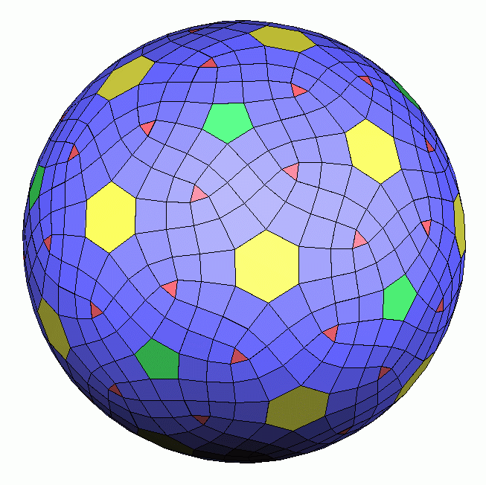
Uvod u GPGPU (2)
Širok spektar primena:
Fizičke simulacije (computational physics)
Hemijske simulacije (computational chemistry)
Biološke simulacije (life sciences)
Finansijska izračunavanja (computational finance)
Računarska vizija (computer vision)
Obrada signala
Geometrija i matematika
Baze podataka

Slide 5
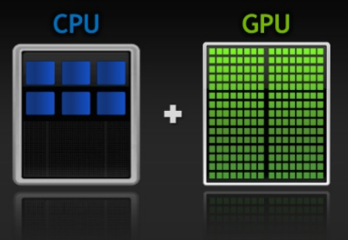
Uvod u GPGPU (3)
Heterogeno računarstvo
Korišćenje računskih resursa koji najbolje odgovaraju poslu
CPU i GPU se najbolje koriste u režimu koprocesiranja:
CPU se koristi za sekvencijalni deo aplikacije gde je bitno kašnjenje (ulaz, izlaz, priprema podataka...)
GPU se koristi za delove koda koji troše najviše vremena (obrada velike količine podataka)
Notes:
GPUs are designed as parallel, throughput-oriented computing engines and they will not perform well on some tasks on which CPUs are designed to perform well. For programs that have one or very few threads, CPUs with lower operation latencies can achieve much higher performance than GPUs. When a program has a large number of threads, GPUs with higher execution throughput can achieve much higher performance than CPUs. Therefore, one should expect that many applications use both CPUs and GPUs, executing the sequential parts on the CPU and numerically intensive parts on the GPUs.

Slide 6


Legacy GPGPU Model: HW & SW
Programiranje samo korišćenjem grafičkog API-ja
Nepovoljna kriva učenja
Restrikcije u pristupu memoriji
Limitirani DRAM bandwidth
Notes:
As DirectX 9 capable GPUs became available, some researchers took notice of the raw performance growth path of GPUs and they started to explore the use of GPUs to solve compute-intensive science and engineering problems. However, DirectX 9 GPUs had been designed only to match the features required by the graphics APIs. To access the computational resources, a programmer had to cast his or her problem into graphics operations so that the computation could be launched through OpenGL or DirectX API calls.

Slide 7

CUDA - Compute Unified Device Architecture
Arhitektura za upravljanje izračunavanjem opšte namene na grafičkim procesorskim jedinicama, dostupna na NVIDIA grafičkim karticama serije 8000 i novije
Dolazi sa softverskim okruženjem koje omogućava developerima da koriste C kao viši programski jezik.
Podržani su i drugi jezici, API i “directives-based” pristupi
Notes:
Za razliku od legacy modela datog na prošlom slajdu, CUDA je omogućila izračunavanja opšte namene na grafičkim procesorskim jedinicama, bez potrebe za korišćenjem grafičkog API-ja.
Chapter 3.2, [1] David Kirk, Wen-mei Hwu, Programming Massively Parallel Processors: A Hands-on Approach
NVIDIA realized its potential usefulness would be much greater if programmers could think of the GPU like a processor. NVIDIA selected a programming approach in which programmers would explicitly declare the data-parallel aspects of their workload. NVIDIA developed the CUDA C/C++ compiler, libraries, and runtime software to enable programmers to readily access the new data-parallel computation model and develop applications. Programmers no longer need to use the graphics API to access the GPU parallel computing capabilities.

Slide 8
CUDA komponente
Driver
Low-level softver koji kontroliše grafičku karticu
Toolkit
Nvcc CUDA kompajler
Nsight IDE plugin za Eclipse ili Visual Studio
Alati za profajliranje i debugging
Različite biblioteke
SDK
Mnogo primera
Error-checking
Zvanično nije podržan od NVIDIA
Skoro pa bez dokumentacije
Notes:
Ovo su komponente koje se preuzimaju tokom instalacije, detaljnije opisano u dokumentu Pokretanje CUDA programa na sistemu bez NVIDIA GPU, dostupnom na sajtu predmeta.

Slide 9
CUDA program
CUDA program čine integrisani delovi koda za centralni i grafički procesor
Izvorni kod sadrži CUDA ekstenzije kojima se specificira koji delovi koda se kako i gde izvršavaju
Prevođenje CUDA programa zahteva i prevodioca koji je u stanju da generiše kod koji se izvršava na centralnom procesoru i kod koji se izvršava na grafičkom procesoru
Notes:
Chapter 3.2, David Kirk, Wen-mei Hwu, Programming Massively Parallel Processors: A Hands-on Approach
The structure of a CUDA program reflects the coexistence of a host (CPU) and one or more devices (GPUs) in the computer. Each CUDA source file can have a mixture of both host and device code. By default, any traditional C program is a CUDA program that contains only host code. One can add device functions and data declarations into any C source file. The function or data declarations for the device are clearly marked with special CUDA keywords. These are typically functions that exhibit a rich amount of data parallelism. Once device functions and data declarations are added to a source file, it is no longer acceptable to a traditional C compiler.

Slide 10
Prevođenje CUDA programa (1)
Bilo koji izvorni kod koji sadrži CUDA ekstenzije mora se prevesti pomoću nvcc prevodioca
NVCC je prevodilac-omotač (compiler driver)
Radi tako što poziva sve nepohodne alate i prevodioce
cudacc, g++, cl, ...
Izlazi NVCC prevodioca su:
C kod koji se izvršava na strani domaćina (CPU kod) i koji se mora dalje prevesti odgovarajućim prevodiocem
PTX (Parallel Thread eXecution) kod
Predstavlja neku vrstu međukoda za grafički procesor
Bilo koji program koji sadrži CUDA pozive, zahteva sledeće dve dinamičke bilioteke:
CUDA runtime biblioteku (cudart)
CUDA core biblioteku (cuda)
Notes:
The code needs to be compiled by a compiler that recognizes and understands these additional declarations. We will be using a CUDA C compiler by NVIDIA called NVCC (NVIDIA C Compiler).
The NVCC processes a CUDA program, using the CUDA keywords to separate the host code and device code. The host code is straight ANSI C code, which is further compiled with the host’s standard C/C++ compilers and is run as a traditional CPU process. The device code is marked with CUDA keywords for labeling data-parallel functions, called kernels, and their associated data structures. The device code is further compiled by a runtime component of NVCC and executed on a GPU device.

Slide 11
Prevođenje CUDA programa (2)
CUDA C Aplikacija
Kombinovani CPU-GPU kod
NVCC
CUDA C kerneli
Ostatak C aplikacije
CPU kompajler
CUDACC
CUDA object fajlovi
CPU object fajlovi
Linker
CPU-GPU izvršna datoteka

Slide 12
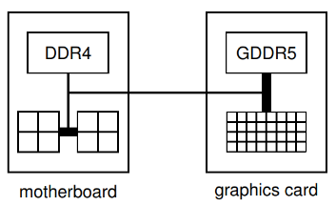
Hardverski pogled na GPU (1)
Massively-Parallel Many Core Architecture
Podrazumeva veliki broj streaming multiprocesora (SM) koji sami po sebi nisu preterano moćni, ali kombinovani sa dobro napisanim paralelnim kodom imaju izuzetno veliku moć računanja

Slide 13
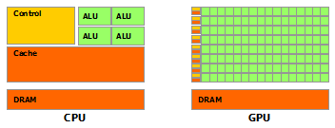
CPU vs GPU (2)
Fundamentalna razlika između CPU i GPU je u njihovom dizajnu:
CPU je orijentisan ka tradicionalnom izvršenju poslova, a GPU ka obradi podataka
Kod GPU mnogo više tranzistora je namenjeno obradi podataka nego keširanju i kontroli toka
Notes:
Detaljnije informacije o dizajnu CPU i GPU i njihovim razlikama koje ih čine pogodnim za izvršenje različitih zadataka - Chapter 1.1 iz [1] David Kirk, Wen-mei Hwu, Programming Massively Parallel Processors: A Hands-on Approach

Slide 14
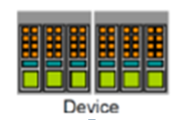
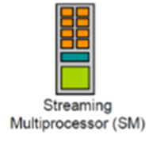

Hardverski pogled na GPU (2)
Device = GPU = skup multiprocesora
Multiprocesor (streaming multiprocessor - SM) = skup procesora & deljive memorije

Slide 15
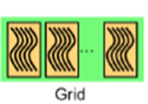


Softverski pogled na GPU (1)
Kernel = Program koji se izvršava na GPU
Grid (Rešetka) = Skup blokova niti koje izvršavaju kernel
Blok niti = Grupa SIMD niti koje izvršavaju kernel i mogu komunicirati preko deljive memorije
Kernel se izvršava kao grid blokova niti
Notes:
Niti su organizovane u dva nivoa hijerarhije. Grid (koji izvršava kernel) se sastoji od jednog ili više blokova, dok se svaki od tih blokova sastoji od jedne ili više niti.

Slide 16
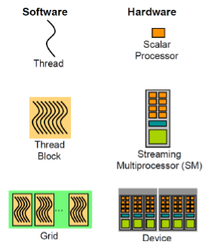
Preslikavanje HW → SW
Grid → GPU: Ceo grid je opslužen od strane GPU čipa
Blok → SM: Svaki SM je odgovoran za opsluživanje jednog ili više blokova. Blok niti se nikada ne deli između različitih SM-a
Nit → SP: Svaki SM je podeljen na više SP, gde je svaki od njih odgovoran za pojedinačnu nit iz bloka

Slide 17
HW → SW
Blokovi grida (rešetke) se enumerišu i distribuiraju multiprocesorima
Niti unutar jednog bloka niti se izvršavaju konkurentno na jednom multiprocesoru
Više blokova niti se mogu izvršavati istovremeno na jednom multiprocesoru
Kako se blokovi niti završavaju, novi blokovi se pokreću na oslobođenim multiprocesorima
SM je dizajniran da konkurentno izvršava na hiljade niti
Svaka nit se izvršava na skalarnom procesoru (SP)
Instrukcije se izvršavaju redom: nema predikcije grananja i nema spekulativnog izvršavanja

Slide 18
Softverski pogled (2)
Na visokom nivou, master proces koji se izvršava na CPU vrši sledeće:
Inicijalizacija kartice
Alokacija memorije na hostu i device-u
Kopiranje podataka iz memorije hosta u memoriju device-a
Pokretanje većeg broja blokova na device-u
Kopiranje podataka iz memorije device-a u memoriju hosta
Ponavljanje 3-5 po potrebi
Oslobađanje memorije i završavanje programa
Notes:
Koraci izvršenja procesa biće jasniji kada se uoče u primeru u drugom delu prezentacije (slajd 43, Say Hello to CUDA (3)).

Slide 19
Softverski pogled (3)
Na nižem nivou (GPU):
Svaki blok se izvršava na SM
Ako je broj blokova veći od broja SM, na svakom SM će se izvršavati više od jednog bloka ako ima dovoljno registara i deljive memorije, dok će ostali čekati u redu i biti izvršeni kasnije
Sve niti u okviru jednog bloka mogu pristupati lokalnoj deljivoj memoriji, ali ne mogu videti šta drugi blokovi rade (čak i kada su na istom SM)
Ne postoje garancije za redosled kojim se blokovi izvršavaju

Slide 20
Programski model (1)
Grafički procesor se posmatra kao koprocesor (uređaj, compute device) u odnosu na centralni procesor (domaćin, host)
Izvršava računski intenzivan deo aplikacije
Izvršava jako veliki broj niti u paraleli
Poseduje svoju sopstvenu DRAM memoriju
Deo aplikacije koji vrši obradu nad podacima izvršava se u vidu jezgra (kernel) koristeći veliki broj niti
GPU niti su lake (lightweight)
Imaju veoma mali režijski trošak prilikom stvaranja
GPU-u su potrebne hiljade niti za punu efikasnost
Višejezgarnom procesoru je potrebno samo nekoliko

Slide 21
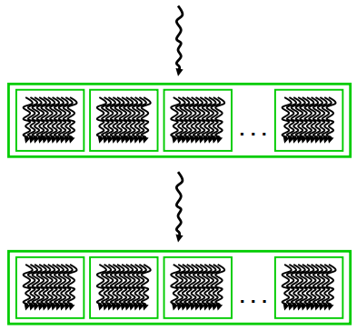
Programski model (2)
CUDA program čine integrisani delovi koda za centralni i grafički procesor
Serial Code (host) Parallel Kernel (device) KernelA<<< nBlk, nTid >>>(args);
Serial Code (host)
Parallel Kernel (device) KernelB<<< nBlk, nTid >>>(args);
Notes:
Host – CPU; Device – GPU
CUDA program čine integrisani delovi koda za centralni i grafički procesor. U primeru sa slajda program počinje izvršenjem koda za centralni procesor (Serial Code), koji izvršava jedna (CPU) nit. Pozivom kernel funkcije (Parallel Kernel), kod u okviru kernela se izvršava na grafičkom procesoru. Kod izvršava više niti, i to skup niti organizovan u blokove kao na slici. Kada sve niti završe sa izvršavanjem tog dela koda, izvršenje se nastavlja na hostu (CPU) od strane jedne niti, sve do narednog poziva kernel funkcije (KernelB).

Slide 22
Programski model (3)
Najjednostavnija forma kernela:
kernel_routine<<<gridDim, blockDim>>>(args);
gridDim – broj blokova (veličina “grida”)
blockDim – broj niti unutar svakog bloka(veličina bloka)
args – limitirani broj argumenata, najčešće pokazivača na nizove na GPU, i konstante koje se kopiraju po vrednosti
Generalnija forma dozvoljava da gridDim i blockDim budu 2D ili 3D kako bi se pojednostavilo pisanje programa
Notes:
kernel_routine<<<gridDim, blockDim>>>(args) – Poziv kernel funkcije koji definiše koliko se blokova kreira u gridu i koliko svaki od blokova ima niti.

Slide 23
Programski model (4)
Na nižem nivou, kada se pokrene jedan blok na SM, njega izvršava veći broj niti koje imaju pristup:
Promenljivama koje su prosleđene kao argumenti
Pokazivačima na nizove na device-u
Globalnim konstantama u memoriji device-a
Deljivoj memoriji i privatnim registrima/lokalnim promenljivama
Specijalnim promenljivama:
gridDim – veličina (dimenzije) grida blokova (broj blokova u gridu)
blockDim – veličina (dimenzije) svakog od blokova (broj niti u bloku)
blockIdx – indeks (ili 2D/3D indeksi) bloka
threadIdx – indeks (ili 2D/3D indeksi) niti
warpSize – uvek 32 za sada, ali može biti promenjen u budućnosti
Notes:
Ako ima potrebe za detaljnijim objašnjenjem ovog i narednih slajdova pročitati Chapter 3.5 Kernel Functions And Threading, David Kirk, Wen-mei Hwu, Programming Massively Parallel Processors: A Hands-on Approach

Slide 24
Programski model (5)
Kernel kod:
Napisan je iz ugla jedne niti
Razlikuje se od OpenMP multithreading-a
Sličan je modelu koji ima MPI gde se “rank” koristi za identifikaciju MPI procesa
Sve lokalne promenljive su privatne za nit
Potrebno je obratiti pažnju na to gde svaka od promenljivih “živi”:
Svaka operacija koja uključuje podatke koji se nalaze u memoriji uređaja zahteva da isti budu prebačeni u/iz GPU registara
Često je bolje kopirati vrednost u lokalnu registarsku promenljivu

Slide 25
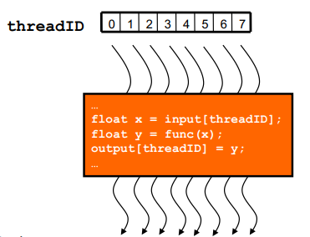
Izvršni model (1)
CUDA jezgro se izvršava pomoću niza niti raspoređenih u odgovarajuću rešetku (grid)
Sve niti izvršavaju isti kod
SIMD/SPMD/SIMT model izvršavanja
Svaka nit ima jedinstveni identifikator (indeks) koji koristi da bi vršila pristup memoriji i donosila odluke

Slide 26
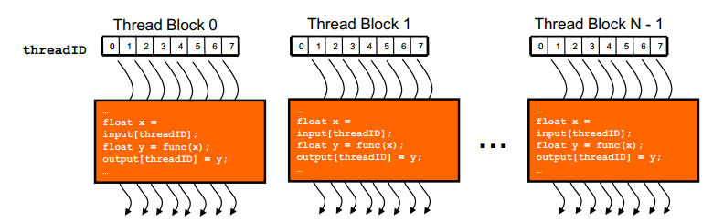
Izvršni model (2)
Niti unutar rešetke su podeljene u nezavisne blokove
Svaki blok ima jedinstven identifikator unutar rešetke
Niti unutar istog bloka mogu da sarađuju
Koristeći sinhronizaciju, atomske operacije i deljenu memoriju
Niti iz različitih blokova ne mogu da sarađuju
Na ovaj način se omogućava transparentno skaliranje na bilo koji broj procesora

Slide 27
Skalabilnost
Blokovi mogu izvršiti u bilo kojem redu u odnosu na druge blokove. Novi uređaj može izvršiti više blokova paralelno obezbeđujući bolje performanse.
Kernel Grid
Blok 1
Blok 2
Stariji uređaj
Noviji uređaj
SM 1
SM 2
Blok 3
Blok 4
SM 1
SM 2
SM 3
SM 4
Blok 1
Blok 2
vreme
Blok 1
Blok 2
Blok 3
Blok 4
vreme
Blok 3
Blok 4
Notes:
Blokovi se mogu izvršiti bilo kojim redom jer ne moraju da čekaju jedni druge tokom izvršenja. Ova fleksibilnost omogućava skalabilnu implementaciju, kao što je prikazano na slajdu.
Slika: Vreme napreduje od vrha ka dnu. Uređaj sa leve strane podržava izvršenje malog broja blokova odjednom (samo 2), dok noviji uređaj (desno) sa više resursa za izvršavanje istovremeno može izvršiti veći broj blokova (4). Posledica je različita brzina izvršenja. Mogućnost izvršavanja istog koda aplikacije različitom brzinom omogućava širok raspon implementacija, u skladu sa zahtevima troškova izvršenja, snagom, performansama dostupnih uređaja i sl.

Slide 28
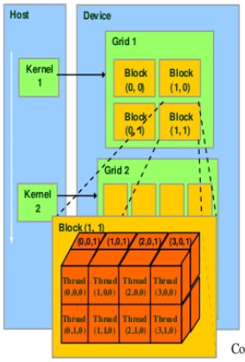
Izvršni model (3)
Jezgro se konfiguriše prilikom svakog poziva
Zadaju se dimenzije bloka i rešetke
Blok i rešetka mogu biti višedimenzionalni
1D, 2D ili 3D
Niti i blokovi imaju identifikatore
(indekse)
Tako da mogu da odluče nad kojim podacima da rade
Notes:
Jezgro se konfiguriše prilikom svakog poziva kernela, kao što je prikazano nekoliko slajdova ranije: kernel_routine<<<gridDim, blockDim>>>(args); Na taj način specificira se koliko blokova se generiše - gridDim, i koliko niti ima svaki od blokova - blockDim. Oba parametra mogu biti višedimenzionalna. Primer:
dim3 dimBlock(128,1,1);
dim3 dimGrid(32,1,1);
kernel_routine<<<dimGrid, dimBlock>>>(. . .);
dim3 je C struktura sa tri integer vrednosti (x, y, z). U slučaju kreiranja jednodimenzionalnog grida, kernel je moguće pozvati i kao:
kernel_routine<<<N/256, 256>>>(. . .); (gde je N prethodno inicijalizovana promenljiva)
U ovom slučaju CUDA C kompajler prosleđene vrednosti uzima kao x komponente, dok y i z automatski postavlja na 1!
Detaljnije objašnjenje - Chapter 4.1 Cuda Thread Organization, David Kirk, Wen-mei Hwu, Programming Massively Parallel Processors: A Hands-on Approach

Slide 29
Izvršni model (4)
Za svaki blok se može odrediti indeks unutar rešetke
Block ID: 1D, 2D, 3D
blockIdx promenljiva
Za svaku nit se može odrediti indeks unutar bloka
Thread ID: 1D, 2D, 3D
threadIdx promenljiva
Pojednostavljuje pristup memoriji pri obradi višedimenzionalnih struktura
Obrada slika i sl.
Notes:
Važno: Sve niti u bloku dele isti identifikator bloka - promenljivu blockIdx. Svaka nit ima ima indeks niti kome se pristupa preko promenljive threadIdx. Ključna ideja jeste da su sva jezgra u SM tipa SIMT (Single Instruction Multiple Threads), tj. grupe niti simultano izvršavaju iste instrukcije, ali nad različitim podacima. Upotreba promenljivih blockIdx i threadIdx nitima omogućava da odluče nad kojim podacima da rade.

Slide 30
Razvoj CUDA aplikacija

Slide 31
Razvoj CUDA aplikacija
Alokacija memorije i prenos podataka između GPU i CPU
Alokacija memorije
Memorijski transferi
CUDA ekstenzije
Karakteristike funkcija koje se izvršavaju na hostu i uređaju
global, host & device funkcije
Izgled CUDA aplikacije
Osnovni koraci

Slide 32
Alokacija memorije i prenos podataka
Alokacija memorije na strani domaćina se vrši statički ili standardnim C pozivima
Alokacija memorije na uređaju se vrši putem odgovarajućih poziva API funkcija
cudaMalloc()
Alocira objekat u globalnoj memoriji uređaja
Zahteva dva parametra
Adresu pointera na alocirani objekat
Veličinu alociranog objekta u bajtovima
cudaMalloc((void **)&d_x, nbytes);
cudaFree()
Oslobađa objekat iz memorije uređaja
Zahteva pokazivač na objekat

Slide 33
Memorijski transferi
Za prenos podataka između domaćina i uređaja, kao i unutar samog uređaja postoje odgovarajući pozivi
cudaMemcpy()
Obavlja memorijske transfere
Zahteva četiri parametra:
Pokazivač na odredište
Pokazivač na izvor
Veličinu podataka koji se prenose u bajtovima
Tip transfera
cudaMemcpy(h_x, d_x, nbytes, cudaMemcpyDeviceToHost);
Tipovi transfera
Host to Host(cudaMemcpyHostToHost)
Host to Device(cudaMemcpyHostToDevice)
Device to Host(cudaMemcpyDeviceToHost)
Device to Device(cudaMemcpyDeviceToDevice)
Poziv cudaMemcpy() je sinhron
Kontrola se vraća CPU nakon što se kopiranje završi
Kopiranje startuje nakon što svi prethodni CUDA pozivi budu kompletiran

Slide 34
CUDA ekstenzije - funkcije
CUDA program čine integrisani delovi koda za centralni i grafički procesor
Kako prepoznati koja se funkcija gde izvršava?
Kvalifikator __global__ označava kernel funkcije
Kvalifikator __host__ označava funkcije koje se izvršavaju samo na strani domaćina
Kvalifikator __device__ označava funkcije koje se izvršavaju samo na strani uređaja
 | Izvšava: | Poziva:
__device__ float deviceFunc() | uređaj | uređaj
__global__ void kernelFunc() | uređaj | domaćin
__host__ float hostFunc() | domaćin | domaćin

Slide 35
CUDA funkcije – kernel (1)
Funkcije kernela imaju sledeće osobine
Definišu se kvalifikatorom __global__
Moraju biti void funkcije
Parametri jezgra mogu biti skalarni podaci ili pokazivači na podatke alocirane na uređaju
__global__
void vecAdd( int *devA, int *devB, int *devC, int n);

Slide 36
CUDA funkcije – kernel (2)
Kernel mora biti pozvan pomoću odgovarajuće izvršne konfiguracije
Zadaje se pomoću sintaksne ekstenzije jezika C, pomoću trostrukih zagrada <<< i >>>
myKernel<<< n, m >>>(arg1, … );
Parametri n i m definišu organizaciju blokova niti na nivou grida i niti na nivou bloka
Postoje još dva opciona parametra
Za eksplicitno rezervisanje deljene memorije na nivou bloka
Za upravljanje tokovima (streams)
Svaki poziv jezgru je asinhron
Kontrola se odmah vraća centralnom procesoru
Kernel se izvršava nakon što su svi prethodni CUDA pozivi kompletirani

Slide 37
CUDA funkcije - ograničenja
__device__ funkcijama se ne može uzeti adresa
One se najčešće implementiraju kao inline funkcije
Za funkcije koje se izvršavaju na uređaju:
Ograničeno dozvoljena rekurzija
Hardversko ograničenje – stek u deljenoj memoriji
Od Fermi arhitekture GPU-ova
Nije dozvoljeno deklarisanje statičkih promenljivih unutar funkcije
Nisu dozvoljene funkcije sa varijabilnim brojem argumenata
Funkcije poput printf(...)

Slide 38
Say Hello to CUDA (1)
int main( void )
{ printf( "Hello, World!\n" ); return 0; }
Notes:
Primer broj 1
Chapter 3.2 A First Program, Jason Sanders, Edward Kandrot: CUDA by example: an introduction to general-purpose GPU programming
Is this just C? Does CUDA C even exist? The answers to these questions are both in the affirmative;
Kod sa slajda izvršava se kompletno na hostu (CPU). Kao što smo rekli nekoliko slajdova ranije „By default, any traditional C program is a CUDA program that contains only host code.“

Slide 39
Say Hello to CUDA (2)
#include "book.h“
__global__ void kernel( void ) {}
int main( void )
{
kernel<<<1,1>>>(); printf( "Hello, World!\n" ); return 0; }
Prazna funkcija nazvana kernel(), sa kvantifikatorom __global__
Poziv ove funkcije, dekorisan sa <<<1,1>>>
Notes:
Primer broj 2
Funkcija main() se kao i u prošlom primeru izvršava na hostu, ali kernel funkcija se izvršava na GPU! <<<1,1>>> označava da se kreira jedan blok, koji ima jednu nit.
Chapter 3.2.2 A Kernel Call, Jason Sanders, Edward Kandrot: CUDA by example: an introduction to general-purpose GPU programming

Slide 40
Say Hello to CUDA (3)
#include <iostream>
#include "book.h“
__global__ void add(int a, int b, int* c)
{
*c = a + b;
}
int main( void )
{ int c; int* dev_c;
HANDLE_ERROR(cudaMalloc((void**)& dev_c, sizeof(int)));
add<<<1,1>>>(2, 7, dev_c);
HANDLE_ERROR(cudaMemcpy(&c, dev_c, sizeof(int), cudaMemcpyDeviceToHost));
printf("2 + 7 = %d\n", c); cudaFree( dev_c ); return 0;
}
Kernel funkcija sa parametrima
Alokacija
Poziv kernela
Pribavljanje i štampanje rezultata
Dealokacija
Notes:
Primer broj 3
Obratiti pažnju na boldirani deo - poziv kernela. Moguće je proslediti parametre (kao u standardnoj C funkciji).
Chapter 3.2.3 Passing Parameters, Jason Sanders, Edward Kandrot: CUDA by example: an introduction to general-purpose GPU programming
Preporuka – pročitati poglavlje, vrlo kratko i jasno objašnjen ceo primer!

Slide 41
Say Hello to CUDA (4)
#include <iostream>
#include "book.h“
__global__ void add(int a, int b, int *c)
{
*c = a + b;
}
int main( void )
{ int c; int* dev_c;
HANDLE_ERROR(cudaMalloc((void**)& dev_c, sizeof(int)));
add<<<1,1>>>(2, 7, dev_c);
HANDLE_ERROR(cudaMemcpy(&c, dev_c, sizeof(int), cudaMemcpyDeviceToHost));
printf("2 + 7 = %d\n", c); cudaFree( dev_c ); return 0;
}
Kernel funkcija sa parametrima
Alokacija
Poziv kernela
Pribavljanje i štampanje rezultata
Dealokacija
Notes:
Pre samog poziva kernela nephodno je alocirati memoriju na GPU korišćenjem cudaMalloc() funkcije. U primeru alocira se prostor za promenljivu dev_c, veličine jedne integer promenljive - sizeof(int).

Slide 42
Say Hello to CUDA (4)
#include <iostream>
#include "book.h“
__global__ void add(int a, int b, int *c)
{
*c = a + b;
}
int main( void )
{ int c; int* dev_c;
HANDLE_ERROR(cudaMalloc((void**)& dev_c, sizeof(int)));
add<<<1,1>>>(2, 7, dev_c);
HANDLE_ERROR(cudaMemcpy(&c, dev_c, sizeof(int), cudaMemcpyDeviceToHost));
printf("2 + 7 = %d\n", c); cudaFree( dev_c ); return 0;
}
Kernel funkcija sa parametrima
Alokacija
Poziv kernela
Pribavljanje i štampanje rezultata
Dealokacija
Notes:
Prvi korak bio je alociranje memorije na uređaju. Drugi korak bio je poziv kernela. Treći korak je kopiranje rezultata na stranu domaćina funkcijom cudaMemcpy (boldirano na slajdu). Na strani uređaja (device) određuje se vrednost zbira, a zatim se zbir kopira sa GPU u promenljivu c na hostu.

Slide 43
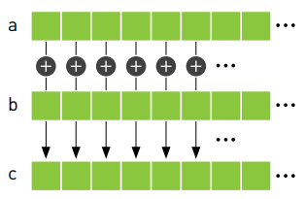
Sabiranje vektora – Tradicionalni C kod
#include "book.h“
#define N 10
void add(int* a, int* b, int* c);
int main( void )
{
int a[N], b[N], c[N];
// popunjavanje nizova
for (int i=0; i<N; i++)
{
a[i] = -i;
b[i] = i * i; }
add( a, b, c );
// štampanje rezultata for (int i=0; i<N; i++)
{ printf( "%d + %d = %d\n", a[i], b[i], c[i] ); }
return 0;
}
Notes:
Ceo primer: 4.2.1 Summing Vectors, Jason Sanders, Edward Kandrot: CUDA by example: an introduction to general-purpose GPU programming

Slide 44
Sabiranje vektora – Tradicionalni C kod
#include “book.h”
#define N 10
void add(int* a, int* b, int* c)
{
for (i=0; i < N; i++)
{ c[i] = a[i] + b[i];
}
}
// šta ako na raspolaganju imamo više CPUova?
void add2(int* a, int* b, int* c)
{
int tid = 0; // CPU 0
while (tid < N)
{
c[tid] = a[tid] + b[tid];
tid += BROJ_CPUova; // ako imamo samo jedan CPU - ide +1
}
}
Notes:
Funkcija add() je jednostavna standardna funkcija za sabiranje dva niza. Funkcija add2() sugeriše potencijalni način za paralelizaciju koda na sistemu sa više CPU. Primer izvršenja u slučaju postojanja dva CPU dat je na sledećem slajdu.

Slide 45
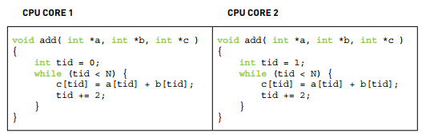
Sabiranje vektora – Tradicionalni C kod
Notes:
U ovom slučaju, CPU core 1 računaće samo parne elemente niza (0,2,4..), dok će CPU core 2 računati neparne (1,3,5..).

Slide 46
Sabiranje vektora – GPU kod (1)
#include "book.h“
#define N 10
int main( void )
{
int a[N];
int b[N];
int c[N];
int* dev_a;
int* dev_b;
int* dev_c;
// alokacija memorije na GPU HANDLE_ERROR(cudaMalloc((void**)& dev_a, N * sizeof(int))); HANDLE_ERROR(cudaMalloc((void**)& dev_b, N * sizeof(int))); HANDLE_ERROR(cudaMalloc((void**)& dev_c, N * sizeof(int)));
// inicijalizacija nizova a i b, na CPU for (int i=0; i<N; i++)
{ a[i] = -i; b[i] = i * i; }
...
Notes:
Neophodno je alocirati memoriju na GPU, i to za niz a, niz b i rezultujući niz c. Svi nizovi su veličine N i celobrojni su, pa se alocira količina memorije od N * sizeof(int). Nizovi se inicijalizuju na strani domaćina (nije važno kojim vrednostima).

Slide 47
Sabiranje vektora – GPU kod (2)
...
// kopiranje nizova a i b na GPU
HANDLE_ERROR(cudaMemcpy(dev_a, a, N * sizeof(int), cudaMemcpyHostToDevice));
HANDLE_ERROR(cudaMemcpy(dev_b, b, N * sizeof(int), cudaMemcpyHostToDevice));
add<<<N,1>>>(dev_a, dev_b, dev_c);
// kopiranje niza c sa GPU na CPU
HANDLE_ERROR(cudaMemcpy(c, dev_c, N * sizeof(int), cudaMemcpyDeviceToHost));
// prikaz rezultata
for (int i=0; i<N; i++)
{
printf( "%d + %d = %d\n", a[i], b[i], c[i] );
}
// oslobađanje GPU memorije
cudaFree( dev_a );
cudaFree( dev_b );
cudaFree( dev_c );
return 0; }
Notes:
Inicijalizovani nizovi a i b se moraju kopirati na GPU. U pozivu funkcije navodi se odredište (prethodno alocirane promenljive dev_a i dev_b), izvor, veličina i tip transfera cudaMemcpyHostToDevice, jer se kopiranje vrši sa hosta na GPU (device).
Zatim, poziva se kernel. U primeru kreira se N blokova, svaki sa po jednom niti. Obratiti pažnju na parametre kernela!
Nakon što GPU izračuna rezultujući niz dev_c, on se kopira nazad na host. U ovom slučaju izvor je niz dev_c, odredište je niz c, a tip transfera je cudaMemcpyDeviceToHost.
Na kraju, host štampa dobijeni rezultat i oslobađa memoriju na GPU funkcijom cudaFree().

Slide 48
Sabiranje vektora – GPU kod (3)
__global__ void add( int *a, int *b, int *c )
{
// Obrada podataka sa tid indeksom
int tid = blockIdx.x;
if (tid < N)
c[tid] = a[tid] + b[tid];
}
Izvršavanje kernela - broj
Predefinisane promenljive
Notes:
Funkcija koja se izvršava na GPU. Pozivom kernela add<<<N,1>>>(dev_a, dev_b, dev_c) kreirano je N blokova sa po jednom niti. Blokova ima onoliko koliko ima elemenata niza. Svaki blok obrađuje jedan element niza. Indeks bloka nalazi se u promenljivoj blockIDx.x, i u kodu koji svaka nit izvršava koristi se za određivanje koji element obrađuje koja nit. Rezultat je prikazan na narednom slajdu.

Slide 49
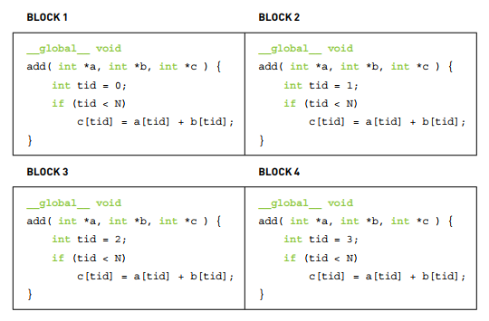
Sabiranje vektora – GPU kod (4)
Notes:
Promenljiva tid određuje koji element računa koja nit. Prvi blok će promenljivom blockIdx.x označiti da obrađuje element 0, drugi blok element 1 itd.

Slide 50
Sabiranje vektora – 1 blok, više niti (1)
Izmene:
Blokovi i niti
Ranije smo kreirali N blokova, svaki sa 1 niti
add<<<N,1>>>( dev _ a, dev _ b, dev _ c );
Sad hoćemo 1 blok, svaki sa po N niti
add<<<1,N>>>( dev _ a, dev _ b, dev _ c );
Indeksiranje podataka
Koristili smo blockIdx
int tid = blockIdx.x;
Sada je vrednost blockIdx ista za svaku nit, pa koristimo threadIdx
int tid = threadIdx.x;
Notes:
Ako bismo umesto malopređašnjeg poziva add<<<N,1>>>( dev _ a, dev _ b, dev _ c ); iskoristili add<<<1,N>>>( dev _ a, dev _ b, dev _ c ); kreirali bismo 1 blok, koji ima N niti. Međutim, i dalje želimo da jedna nit obrađuje jedan element niza. Sada sve niti imaju istu vrednost blockIdx.x promenljive (vrednost 0), ali svakoj niti se razlikuje vrednost promenljive threadIDx.x, pa se ona može koristiti za inicijalizaciju promenljive tid.

Slide 51
Sabiranje vektora – 1 blok, više niti (2)
#include "../common/book.h“
#define N 10
int main( void )
{
int a[N];
int b[N];
int c[N];
int* dev_a;
int* dev_b;
int* dev_c;
// alokacija memorije na GPU HANDLE_ERROR(cudaMalloc((void**)& dev_a, N * sizeof(int))); HANDLE_ERROR(cudaMalloc((void**)& dev_b, N * sizeof(int))); HANDLE_ERROR(cudaMalloc((void**)& dev_c, N * sizeof(int)));
// inicijalizacija nizova a i b, na CPU for (int i=0; i<N; i++)
{ a[i] = -i; b[i] = i * i; }
...
Notes:
Kod na hostu nema izmena, osim poziva kernela.

Slide 52
Sabiranje vektora – 1 blok, više niti (3)
...
// kopiranje nizova a i b na GPU
HANDLE_ERROR(cudaMemcpy(dev_a, a, N * sizeof(int), cudaMemcpyHostToDevice));
HANDLE_ERROR(cudaMemcpy(dev_b, b, N * sizeof(int), cudaMemcpyHostToDevice));
add<<<1,N>>>(dev_a, dev_b, dev_c);
// kopiranje niza c sa GPU na CPU
HANDLE_ERROR(cudaMemcpy(c, dev_c, N * sizeof(int), cudaMemcpyDeviceToHost));
// prikaz rezultata
for (int i=0; i<N; i++)
{
printf( "%d + %d = %d\n", a[i], b[i], c[i] );
}
// oslobađanje GPU memorije
cudaFree( dev_a );
cudaFree( dev_b );
cudaFree( dev_c );
return 0; }
Notes:
Obratiti pažnju na razliku u pozivu kernela!

Slide 53
Sabiranje vektora – 1 blok, više niti (4)
__global__ void add( int *a, int *b, int *c )
{
// Obrada podataka sa tid indeksom
int tid = threadIdx.x;
if (tid < N)
c[tid] = a[tid] + b[tid];
}
Izvršavanje kernela - broj
Predefinisane promenljive
Notes:
U kodu koji se izvršava na GPU, razlika je u tome što promenljiva tid dobija vrednost specijalne promenljive threadIdx.x! Posledica je da će prva nit iz bloka obraditi element niza 0, druga nit element niza 1 itd. Niti ima onoliko koliko ima elemenata niza.

Slide 54
Sabiranje vektora – nedostaci
Broj blokova koje je moguće pokrenuti u jednoj dimenziji u pozivu je hardverski ograničen na 65 535.
Broj niti u bloku je takođe ograničen - 1024
Kako sabrati vektore koji su mnogo veći?
Kombinacija blokova i niti

Slide 55
Sabiranje vektora – više blokova, više niti (4)
Izmene:
Blokovi i niti
Sad imamo više blokova i više niti
Idalje nam treba N niti, ali ih je potrebno podeliti u više blokova
Proizvoljno, možemo uzeti 128 niti po bloku (bitno da bude manje od maksimalnog broja niti po bloku)
add<<<(N+127)/128,128>>>(dev _ a, dev _ b, dev _ c);
Ovakav poziv pokrece više niti nego što je potrebno
Indeksiranje podataka
Koristili smo blockIdx, i threadIdx
Sada indeksiranje izgleda kao konverzija dvodimenzionalnog indeksa u jednodimenzionalni:
int tid = threadIdx.x + blockIdx.x * blockDim.x;
Varijabla blockDim čuva broj niti po svakoj dimenziji u bloku
Notes:
Ako se kreira više blokova i više niti razlika u kodu je u pozivu kernela i u dodeli vrednosti promenljivoj tid!
int tid = threadIdx.x + blockIdx.x * blockDim.x; Vrednost tid jedinstveno identifikuje nit. Svaka nit i dalje obrađuje po jedan element niza.
Ako svaki blok ima 4 niti (blockDim.x = 4):
4 niti bloka 0 će obraditi elemente 0,1,2,3 niza.
4 niti bloka 1 će obraditi elemente 4,5,6,7 niza itd.
*Broj niti i blokova je mali zbog pojednostavljenja primera.

Slide 56
Sabiranje vektora – nedostaci
Šta kada je broj potrebnih niti veći od maksimalnog broja niti?
max_broj_niti = max_broj_blokova * max_broj_niti_u_bloku
Rad sa toliko velikim nizovima nije neuobičajen: današnje kartice imaju dovoljno memorije
GeForce GTX 1080 ima 8GB
Neophodna je izmena kernela

Slide 57
Sabiranje vektora – veliki vektori
__global__ void add(int* a, int* b, int* c)
{
int tid = threadIdx.x +
blockIdx.x * blockDim.x;
while (tid < N)
{
c[tid] = a[tid] + b[tid]; tid += blockDim.x * gridDim.x; }
}
Sličnosti sa CPU implementacijom?
blockDim.x * gridDim.x – broj niti
Notes:
Razlika u odnosu na prethodni primer: tid += blockDim.x * gridDim.x;
Sada svaka nit obrađuje više elemenata! blockDim.x * gridDim.x je ukupan broj niti u gridu! Ako ima ukupno 12 niti, a 30 elemenata niza:
Nit 0 obrađuje elemente 0, 12, i 24.
Nit 1 obrađuje elemente 1, 13 i 25 itd.

Slide 58
Sabiranje vektora – veliki vektori
Da bi se izbeglo pokretanje više blokova nego što je neophodno, potrebno je razumno ograničiti broj blokova
add<<<128,128>>>( dev _ a, dev _ b, dev _ c );
Koji je sada limit za broj elemenata u vektoru?

Slide 59
Pribavljanje informacija o uređaju
Kako odabrati broj blokova i niti?
Da bi razvili što optimalnije aplikacije, neophodno je da znamo karakteristike uređaja na kom se aplikacija izvršava
U slučajevima kada postoji više uređaja, potreban je način za identifikaciju i selekciju
int count;
cudaGetDeviceCount(&count));
struct cudaDeviceProp {
char name[256];
size_t totalGlobalMem;
size_t sharedMemPerBlock;
int regsPerBlock;
int warpSize;
size_t memPitch;
int maxThreadsPerBlock;
int maxThreadsDim[3];
int maxGridSize[3];
size_t totalConstMem;
int major;
int minor;
int clockRate;
size_t textureAlignment;
int deviceOverlap;
int multiProcessorCount;
int kernelExecTimeoutEnabled;
int integrated;
int canMapHostMemory;
int computeMode;
int concurrentKernels;
int ECCEnabled;
int pciBusID;
int pciDeviceID;
int tccDriver;
}
Notes:
Chapter 3.4 Using Device Properties, Jason Sanders, Edward Kandrot: CUDA by example: an introduction to general-purpose GPU programming

Slide 60
Izbor uređaja
int main( void )
{
cudaDeviceProp prop;
int dev;
HANDLE_ERROR(cudaGetDevice(&dev));
printf("ID of current CUDA device: %d\n", dev);
memset( &prop, 0, sizeof(cudaDeviceProp));
prop.major = 1;
prop.minor = 3;
HANDLE_ERROR( cudaChooseDevice(&dev, &prop));
printf("ID of CUDA device closest to revision 1.3: %d\n", dev);
HANDLE_ERROR(cudaSetDevice(dev));
}

